Slide 2
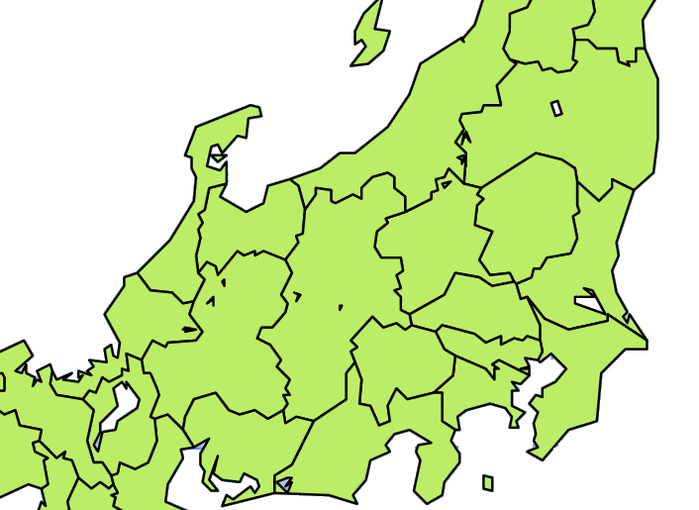


Slide 4
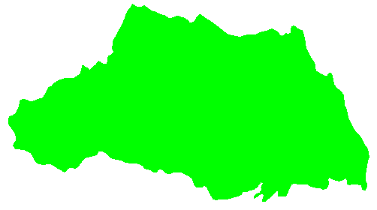

ひとりぼっち…。

Slide 5

こまった…。

Slide 6
そんなあなたに!!

Slide 7


Slide 8




実はいっぱいいた!!

Slide 9

Yeaaaaaaaaaaaah!!!

Slide 10
…….でも、

Slide 11
どんな人なんだろう…。

Slide 12
そんなあなたに!!

Slide 14
Q. お友達が欲しいですか？

Slide 15
同じ悩みを持つ人が見える!!

Slide 16
よし、同じ悩みがある人となら…。

Slide 17


Slide 18
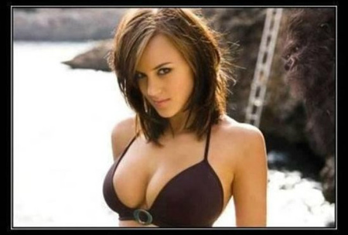
名前：セクシー米さん
年齢：65
スタイル：ばつぐん
特技：悩殺
つながりたい!!

Slide 19
あとはあなた次第!!

Slide 20
Ｆｏｏｏｏｏｏｏｏｏｏｏｏｏｏｏｏｏ!!!

